Slide 1
Telekomünikasyon Şirketleri için Karar Destek Sistemi
BEKİR YETİM
2016469048

Slide 2
PROJENİN AMACI
Müşterilere en uygun paket ve tarifelerin , müşteri istekleri doğrultusunda analiz edilerek karar verilebilmesi.

Slide 3
Kime Nasıl ve Ne Şekilde Bir Destek Sağlayacak
Telekomünikasyon şirketlerinde orta seviye yöneticilere , müşterilerin tercih ettikleri paketler ve tarifeler doğrultusunda yeni paketler oluşturmaya yardımcı olacak bir karar destek sistemi.

Slide 4
Kullanılan Teknik ve Yöntemler
HTML
CSS
JAVASCRİPT
PHP
MySQL
Google Charts

Slide 5
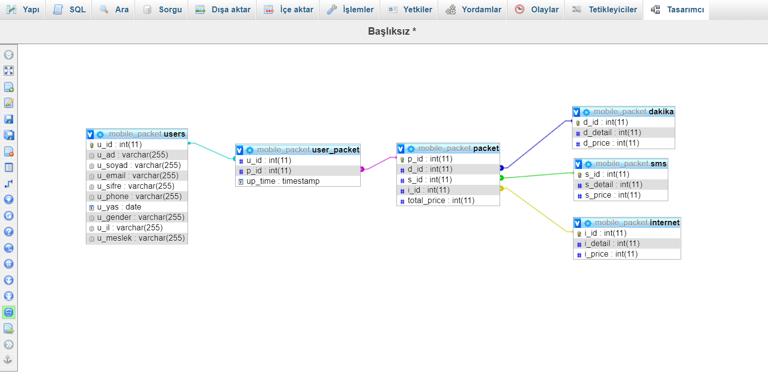
Veritabanı Tasarımı

Slide 6
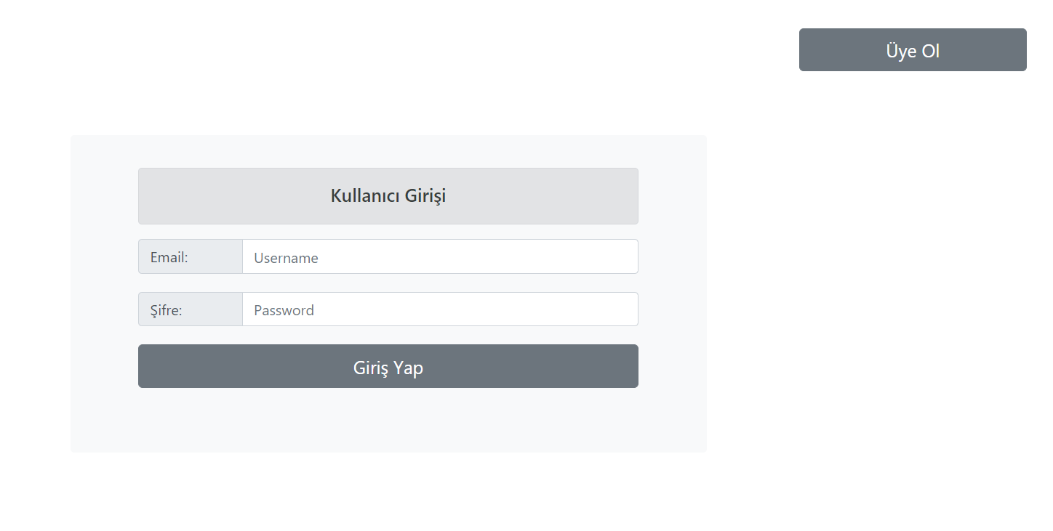
Anasayfa

Slide 7
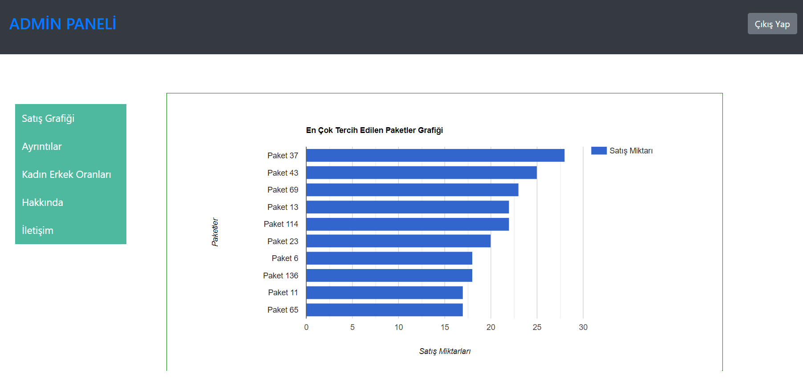
Grafikler

Slide 8
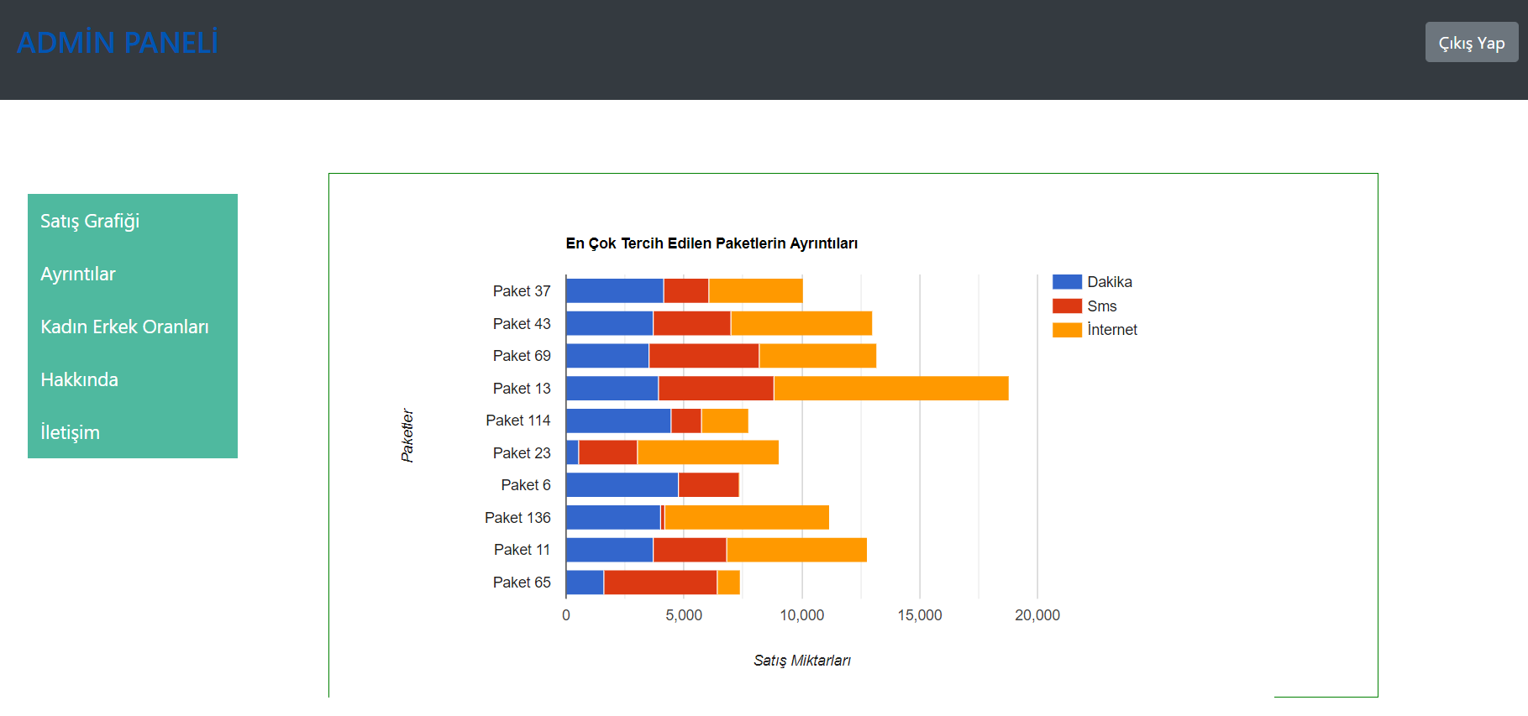
Grafikler

Slide 9
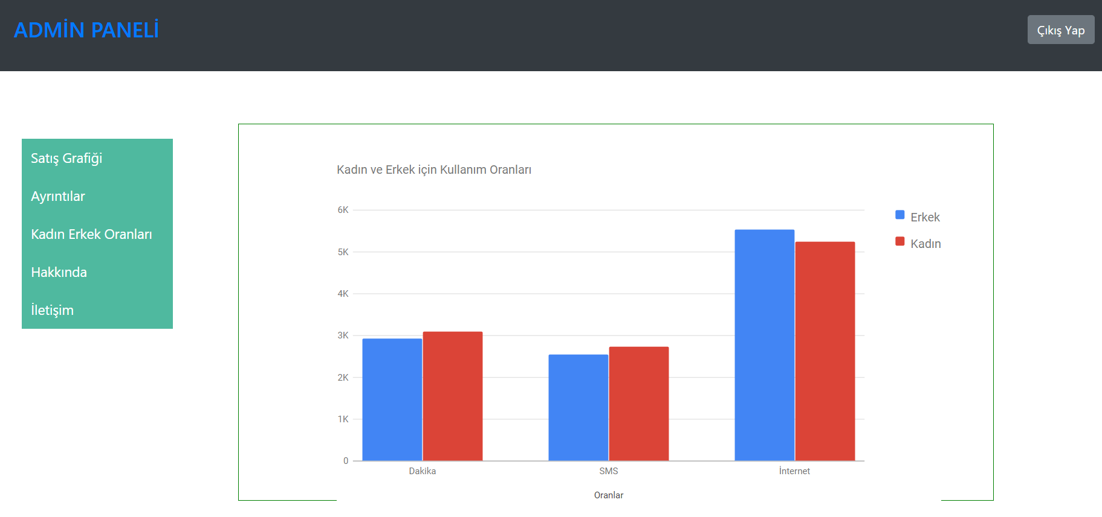
Grafikler

